Slide 1
А.С.Грибоедов
«Горе от ума»

Slide 2
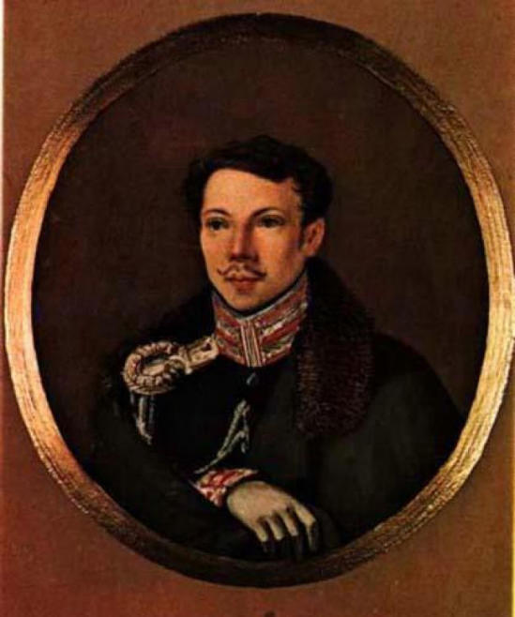
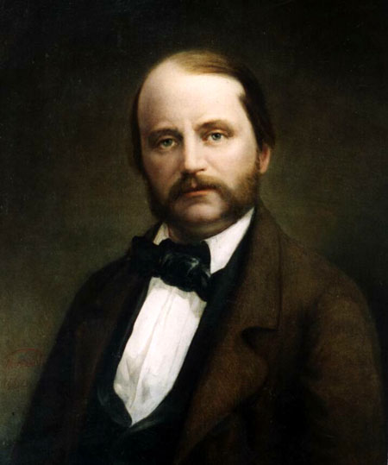
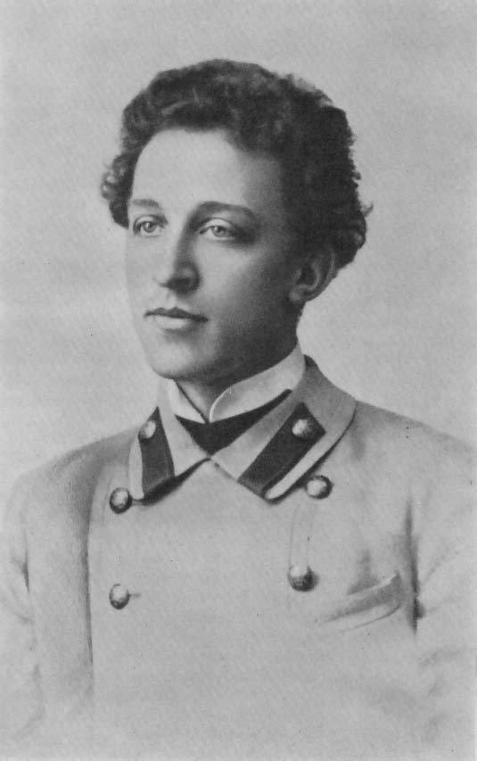
А.А. Бестужев
И.А. Гончаров
А. Блок
«Будущее достойно оценит сию комедию и поставит её в число первых творений народных.»
А.А. Бестужев
«Горе от ума» есть …. галерея живых типов… (в комедии) нет ни одного бледного пятна, ни одного постороннего, лишнего штриха и звука…
И.А. Гончаров
«Горе от ума» до сих пор не разгаданное и, может быть, величайшее творение всей нашей литературы…
А. Блок

Slide 3
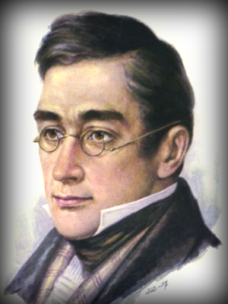
История создания
Замысел «Горя от ума», по свидетельству С.П. Бегичева, возник в 1816 году в Петербурге. Но чаще всего его относят к пребыванию поэта в Персии в 1820 году. По свидетельству самого писателя , «Горе от ума» была задумана как сценическая комедия, особый жанр романтизма, призванный совместить законы драматургии с законами эпоса и лирики.
Грибоедов не сохранил формы «сценической поэмы», а написал сатирическую «комедию нравов» в стиле реализма. Автору не суждено было увидеть комедию ни на сцене ,ни в печати, однако сохранившийся текст комедии можно считать вполне законченным: новаторская, глубоко продуманная композиция, яркий афористичный язык - органично раскрывали личность героев, служили инструментом разрешения серьёзных вопросов современности , волновавших драматурга.
А.С. Грибоедов

Slide 4
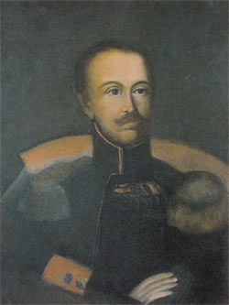
Сюжет и композиция комедии. Особенности конфликта.
Сам Грибоедов в письме к другу-критику П.А. Катенину объяснил ее план: «Девушка, сама не глупая, предпочитает дурака умному человеку <…>….и этот человек разумеется в противоречии с обществом его окружающим…»
Так определены обе линии развития событий: с одной стороны, история «предпочтения» одного поклонника другому, с другой - история «противоречия с обществом», фатально неизбежного там, где собралось « 25 глупцов на одного здравомыслящего».
Согласно канонам драматургии классицизма, первый акт посвящался экспозиции , во втором происходила завязка конфликта, в третьем нарастали противоречия , четвертый был кульминацией , в пятом же -наступала развязка. Грибоедов смещает обычные рамки действия
П.А. Катенин

Slide 5
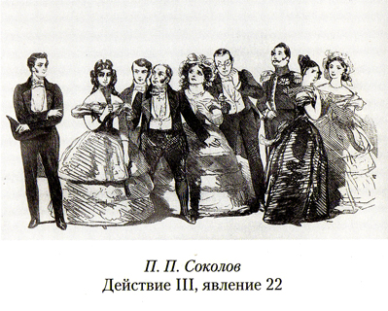
1 акт | Разделён | Явления 1-экспозиция Явления 7-10 завязка
2 акт | Нарастание противоречий
3 акт | Так же разделён | Явления 1-13 развитие Явления 14-21 кульминация
4 акт | Развязка

Slide 6
Традиционного пятого акта нет, и эта недосказанность заставляет задуматься. что станет с героями. Завязкой действия становится внезапное появление Чацкого и его дурные высказывания о Молчалине в присутствии Софьи.
Во втором действии- развитие конфликта: становится всё яснее , что не только для Фамусова- для всего этого мира Чацкий не ко двору. Запутывается и любовная интрига. 3 акт становится кульминацией: пред нами предстаёт множество людей , каждый из которых олицетворяет часть силы ему противостоящей.
В центре - столкновение человека и толпы, и брошенное Софьей «Он не в своём уме» подхватывается как желанное. Развязкой становится четвёртое действие, разрубающее любовный узел: Софья убедилась в подлости Молчалина, Чацкий - в её нелюбви.
При любой трактовке финала комедии: победитель или побеждённый Чацкий? - безумный мир ,противостоящий герою, побеждён.

Slide 7
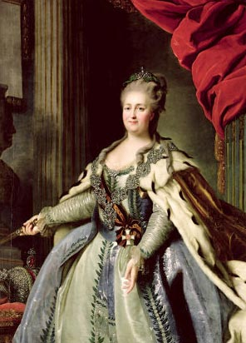
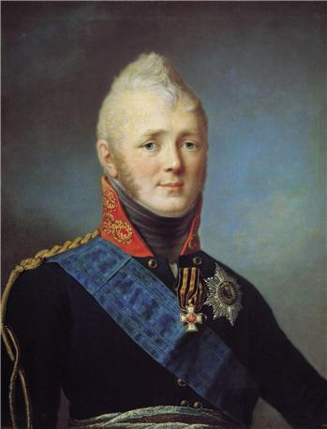
Екатерина
Александр 1
Формально соблюдается классический принцип «единства времени и места» (действие происходит в течение суток, в доме московского барина Фамусова), много «говорящих» фамилий: Молчалин, Скалозуб. Тугоуховская , Фамусов(от «фама»-молва), Репетилов(от французского «репете»-повторять). Но это так называемые сценическое время и пространство.
В произведении мы узнаём и о «золотом веке» Екатерины, и о нравах при дворе Александра 1, и о событиях 1812 года; в комедии рассказывают герои не только о Москве, но и о Петербурге, провинции, деревне…
Таким образом, Грибоедов передаёт атмосферу эпохи, и это уже выходит за рамки классицизма.

Slide 8
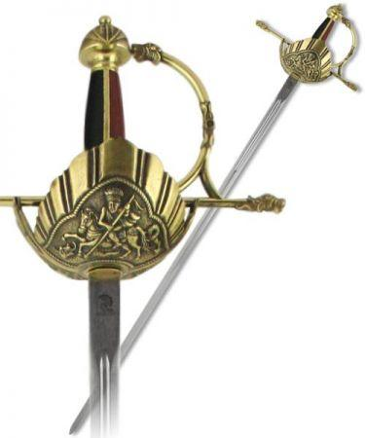
Проблематика комедии.
Круг проблем, поставленных на страницах «Горя от ума», определён общественными настроениями в России конца
1810- начала 1820гг.
В пьесе сталкиваются различные взгляды на понятие отечества, гражданского долга, службы статской и военной, различные представления об идеале человека, мнения о патриотизме и подражанье иностранному. Герои спорят о путях воспитания, образования, о том , наконец, что же это такое -ум.
Проблема крепостного права очень важна; для Фамусова, Хлёстовой, им подобных нет ничего неестественного: «в работу вас, на поселенье вас…». Чацкий же видит пагубность этой системы для нравственности людей. Образы «Нестора негодяев знатных» или помещика-любителя театра - символы жестокости.

Slide 9
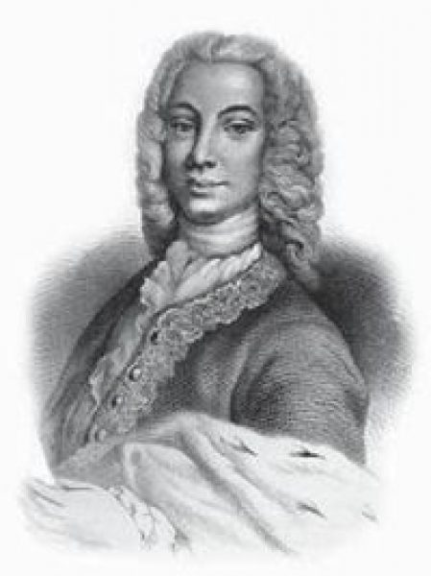
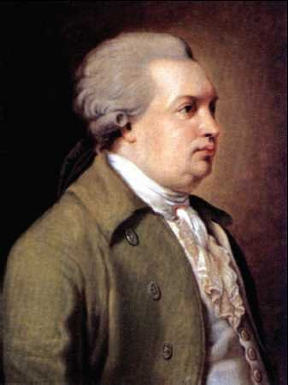
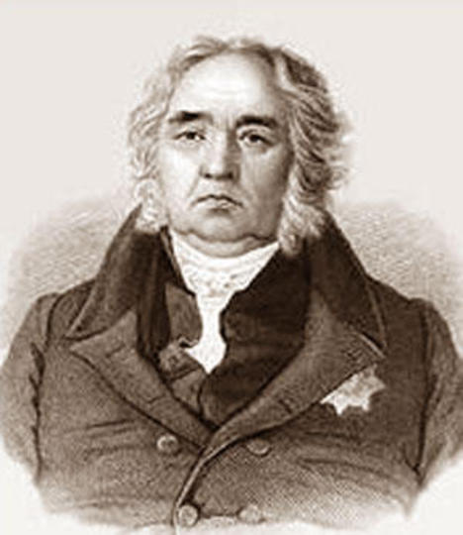
А. Кантемир
Д.И. Фонвизин
И.А. Крылов
Проблема подражания Европе, утрата национального была предметом горьких размышлений русской сатиры 18 века, в творчестве А. Кантемира,
Д.И. Фонвизина, И.А. Крылова Грибоедов осознаёт её достаточно широко.
Проблематично в пьесе и понятие ума . Противников Чацкого невозможно назвать «глупцами».Когда Софья, размышляя о различиях Чацкого и Молчалина , говорит: «Этакий ли ум семейство осчастливит…», она высказывает мысль , что бывают разные «умы»: «умение жить», приспособиться к «общему мнению», ловкость в обхождении.

Slide 10
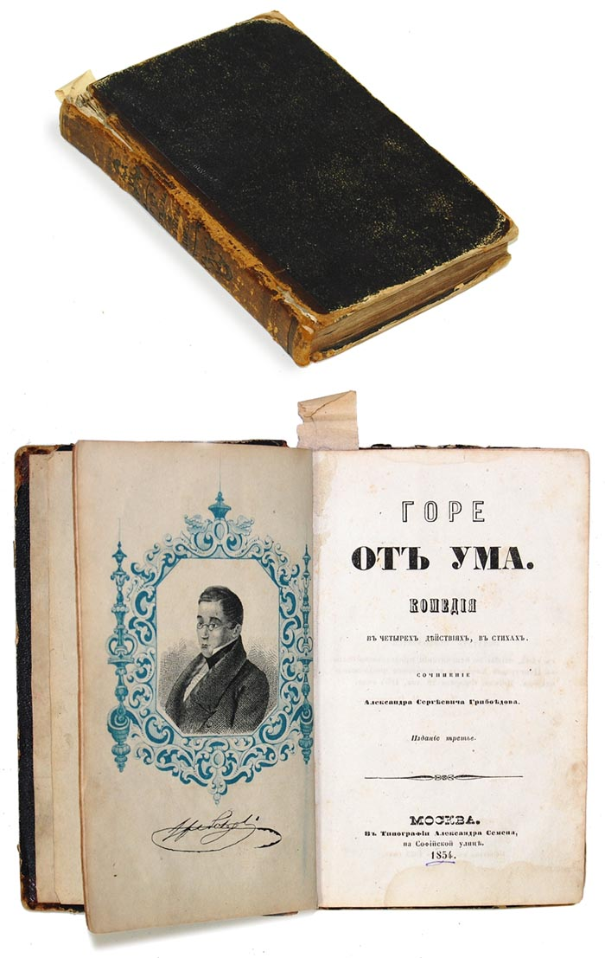
Проблема столкновения истиной лжи также важна: очень много связано с образами «слова», «говорения», «слушания»; это и «значащие» фамилии героев и пространные монологи.
В философском, общественном конфликте - столкновение истинной лжи, двоякое понимание чести и службы, воинского долга и гражданского идеала - это столкновение живого и мертвенного.

Slide 11
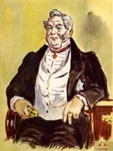
Герои комедии
« …Обычай мой такой:
Подписано - так с плеч долой»
Система персонажей строится на принципе противопоставления Чацкого «прочим характерам». Основа их разделения- идейные позиции героев. В комедии представлены «век нынешний» (Чацкий) и «век минувший» (Фамусов и фамусовское общество).
Фамусов- барин, но и чиновник. Его отношение к службе наплевательски спокойное, он хочет лишь поскорее сбыть «с плеч долой», любит другие занятия:
Куда как чуден создан свет!
Пофилософствуй, ум вскружится;
То бережёшься, то обед:
Ешь 3 часа, а в три дни не сварится…
Особенности обрисовки Фамусова в том, что все его черты вместе рождают улыбку и невольную симпатию, которые основаны не на уважении к занятиям Фамусова, а на любовании живостью и яркостью его фигуры.
Фамусов

Slide 12
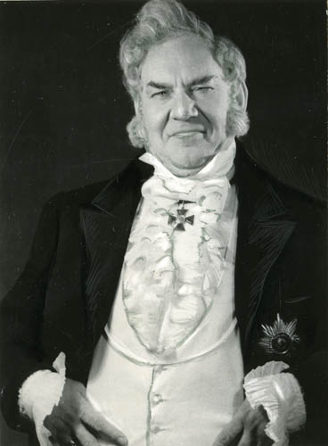
Фамусов
«Государственный человек», он видит в службе лишь средство достичь желаемого покоя - и потому «что дело, что не дело, подписано - так с плеч долой». «Англицкого клуба, старинный верный член до гроба», он вместе с другими старичками судит обо всём: засудят об делах, что слово- приговор , ведь столбовые все, в ус никого не дуют и о правительстве иной раз так толкуют, что если б кто подслушал их… беда!
В образе Фамусова Грибоедов один из первых создал многогранный характер: он - заботливый отец и нерадивый чиновник, хлебосольный хозяин и жестокий враг всего передового, добродушный ворчливый старичок - и безжалостный ко всякому, кто угрожает спокойствию его мира.

Slide 13
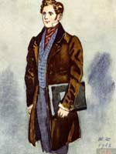
« … Он добьется степеней известных:
Ведь нынче любят бессловесных.»
Молчалин является созданием фамусовской воли :
Безродного пригрел и ввёл в моё семейство,
Дал чин асессора и взял в секретари;
В Москву переведён через моё содейство;
и будь не я , коптел бы ты в Твери.
Важнейшим открытием Грибоедова было то, что именно «фамусовы» создают этот тип людей: тихих, скромных, раболепно услужливых, но при этом «деловых», чтобы выслужиться и получить власть. Молчалин долгое время остаётся в тени , его «забивают « в доме Фамусова: и хозяин- начальник, и Софья - яркая, сильная, властная натура, к тому же дочь начальника.
Истинное лицо Молчалина раскрывается в момент его объяснения с Чацким. На издёвки Чацкого практически не отвечает, прикрывается маской скромника, но чем дальше, тем яснее становится, что Молчалин совсем другой, он уже имеет награды, с гордостью говорит о своих талантах, с тончайшим ядом сопереживает Чацкому –
«Вам не дались чины, по службе неуспех?» -...и начинает давать ему советы: где искать покровительство, какие завести знакомства, что читать и чем заниматься.
Молчалин

Slide 14
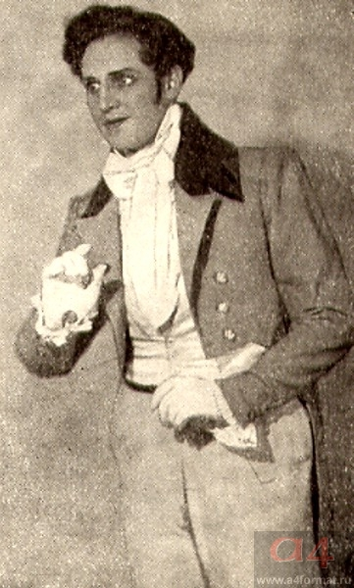
Сущность Молчалина раскрывается в том, как он реализует «завет отца», смысл которого в служении лжи , отсутствии человеческих связей и привязанностей:
Мне завещал отец:
Во-первых, угождать всем людям без изъятия –
Хозяину, где доведётся жить,
Начальнику, где буду я служить,
Слуге его, который чистит платья,
Швейцару, дворнику, для избежанья зла,
Собаке дворника, чтоб ласкова была.
Раболепная угодливость Молчалина не только смешная , но и опасная: он пропагандирует общественный застой и ложь
Молчалин

Slide 15
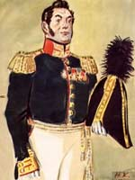
« И золотой мешок, и метит в генералы»
В портрете Скалозуба просматриваются черты героя любовной комедии: тупой вояка, карикатурная глупость, казарменные шутки - «он слова умного не выговорил сроду…», «так сказать, речист, а больно не хитёр…».
Однако Грибоедов не ограничивается примитивной карикатурностью: с образом Скалозуба входит важная тема изменений в облике офицера, которые произошли во время войны 1812 года. Блеск, сила, свобода, творческий порыв более не нужны, их сменил «мундир, один мундир…».
Воинское товарищество сменилось готовностью радоваться несчастью товарищей по оружию ради собственной выгоды: «то старших выключат иных,
Другие, смотришь, перебиты…»
«…чтоб чины добыть, есть многие каналы,
Об них как истинный философ я сужу…»
Красота одухотворённого героизма заменилась «прилаженностью» мундира, ум и образованность - умением «говорить по-французски». Отсюда недалеко до «проекта» Скалозуба преобразовать Россию: «Там будут лишь учить по-нашему: раз, два; // А книги сохранят так: для больших оказий».
Скалозуб

Slide 16
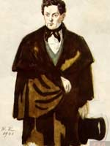
« Служить бы рад - прислуживаться тошно»
Чацкий всегда вызывал значительные споры и среди героев комедии и у критиков. Его первое появление встречается противоположными оценками: «Кто так чувствителен и весел, и остёр…» - «Счастлив там, где люди посмешнее…»; «Не человек-змея…» - «Славно пишет, переводит…» и др.
Позиция Чацкого в отношении проблем современности определяется не желанием разрушать, а желанием любить и быть любимым.
В оценках гражданского долга, службы, крепостничества, образования и воспитания, патриотизма и подражания иностранному Чацкий, в сущности, лишь против подмены высоких понятий: Отечество, долг, патриотизм, любовь - жалкой имитацией. Служба для героя не средство возвыситься, а возможность служить:
Когда в делах- я от веселей прячусь,
Когда дурачиться- дурачусь;
А смешивать два этих ремесла
Есть тьма охотников: я не из их числа.
Чацкий

Slide 17
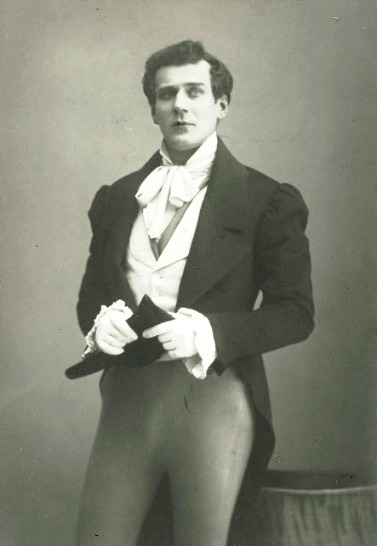
Чацкий
Чацкий- враг крепостничества, ведь оно раскалывает нацию, отрывает дворянство от «умного, бодрого народа».
Он патриот, выступает против подражания всему иностранному, удивительно владеет родным языком: «славно пишет, переводит», «говорит, как пишет».
Фигура Чацкого близка автору, это проявляется в его противопоставлении всем «прочим характерам», выведенным в комедии.

Slide 18
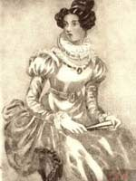
«София начертана неясно»
А.С. Пушкин
Образ этой центральной героини- одна из загадок пьесы: как объяснить, что «девушка сама не глупая предпочитает дурака умному человеку»?
Само имя - «София», в переводе с греческого - «премудрость» - давалось мудрым девушкам, верно любящим, противостоящим пошлости и невежеству. И.А. Гончаров: «В ней есть сильные задатки недюжинной натуры, живого ума, страстности и женской мягкости <…> не даром любит её Чацкий». Но у Грибоедова « мудрая» Софья обманывается, становится противницей Чацкого и виновницей сплетней о его сумасшествии. Источник этого - желание защитить Молчалина.
Софья выше фамусовской Москвы, хотя и отравлена ею. У нее свой идеал счастья: она отрицает завидного жениха Скалозуба, её не пугает, что избранник «в бедности рождён». Идеал любви Софьи создан на основе любовных романов; нельзя не согласиться с Чацким: «никем, по совести, не дорожит».
Софья

Slide 19
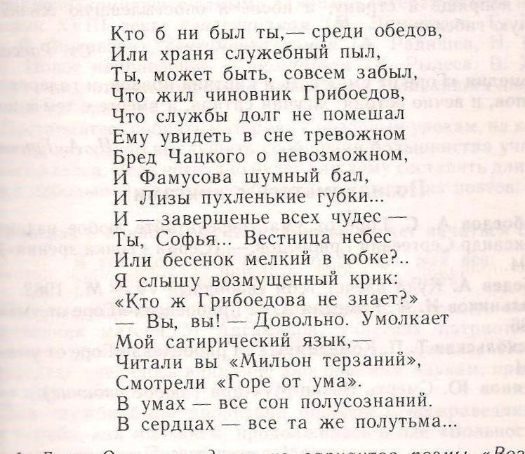
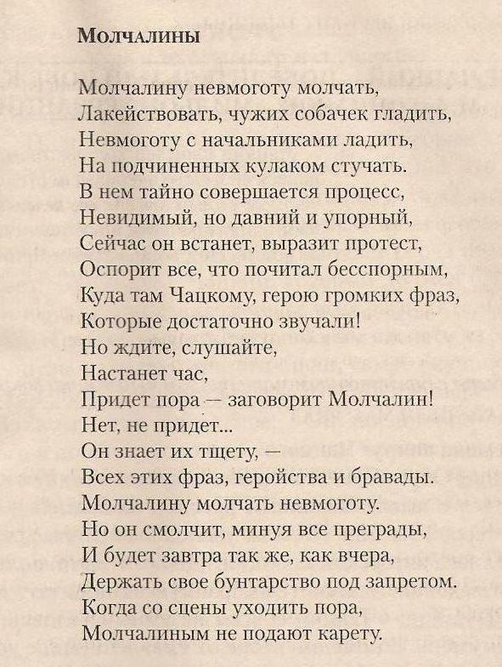
Современный поэт Фёдор Кривин.

Slide 20
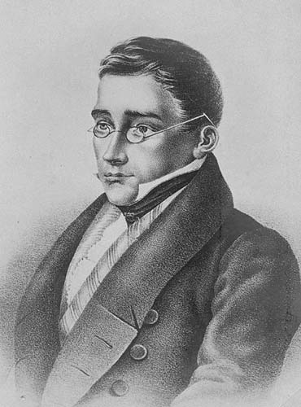
Художественный метод Грибоедова.
Творческий метод Грибоедова - драматурга определяется взаимодействием нескольких литературных традиций:
Лёгкой любовной комедией классицизма.
Близкой реализму сатирической «комедии нравов».
Лирической сценической поэмой, определявшейся законами романтизма.
«Я как живу, так и пишу, свободно и свободно»,- объяснял сам Грибоедов особенность своей манеры в письме к Катенину.
А.С. Грибоедов

Slide 21
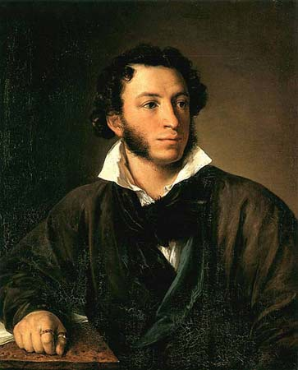
А.С. Пушкин
Большое значение имел реализм комедии. Мы узнаём о жизни дворянской Москвы, Петербурга, провинции; узнаём как велось воспитание детей, о зарождении вольномыслия в «пансионах, школах, лицеях»; узнаём муки родителей, стремящихся пристроить подросших дочерей, и повседневные заботы мелкого человечка.
Новаторство комедии определяется особым отношением к языку, речевой характеристикой героев.
«О стихах я не говорю- половина войдёт в пословицу»,- заметил после первого знакомства с комедией Пушкин.

Slide 22
«Человек, который не боялся быть странным»
К.А. Полевой о Грибоедове.
Хотя Грибоедова многие считают автором одной пьесы, прославившимся благодаря «Горю от ума», его творческий путь был тесно связан с литературным развитием России в пушкинскую эпоху.
В пьесе автор затрагивает общественные, философские проблемы - его волнует судьба России в широком смысле слова.
Личность Чацкого оказалась в одном ряду с героями мировой литературы:
с Гамлетом и Дон Кихотом;
грибоедовский герой предвосхищает «героев времени», выведенных Пушкиным и Лермонтовым, открывает столкновения отцов и детей, исследованное Тургеневым.
«Ум» и «горе» Чацкого, судьба живого свободного слова заставляет вновь и вновь искать ответ на главный вопрос: в чём состоит свобода и долг гражданина России?
«Комедия «Горе от ума» есть и картина нравов, и галерея живых типов, и вечно острая, жгучая сатира, и вместе с тем и комедия»
И.А. Гончаров

